Slide 1
Муниципальное казенное дошкольное образовательное учреждение города Новосибирска «Детский сад № 444 «Березка» общеразвивающего вида с приоритетным осуществлением художественно-эстетического развития детей» ПРОЕКТ в группе раннего возраста № 1 «Золотая рыбка» «Сказка за сказкой»
Составили воспитатели:
Поветьева Светлана Владимировна
Нааб Светлана Николаевна
Новосибирск, 2017

Slide 2
Тип проекта: творческо – игровой Продолжительность проекта: среднесрочный Время проведения: с 06.11.17 по 30.06.2017 года Участники проекта: воспитатели, дети первой младшей группы №1 и их родители Актуальность проекта: Сказка – благодатный и ни чем не заменимый источник воспитания ребенка. Детские сказки расширяют словарный запас малыша, помогают овладеть речью, познавать окружающий мир.

Slide 3
Цель проекта: создать условия для развития познавательных и речевых способностей детей в процессе рассматривания книжной графики знакомых сказок. Задачи проекта: 1. способствовать развитию речи ребенка; 2. продолжать учить детей слушать речь воспитателя, стимулировать ребенка повторять за воспитателем слова и фразы из произведения; 3. расширять представления о животных; 4. развитие эмоций в процессе рассматривания произведений книжной графики; 5. формировать у детей интерес к художественному творчеству; 6. обогащать двигательный опыт через подвижные игры.

Slide 4
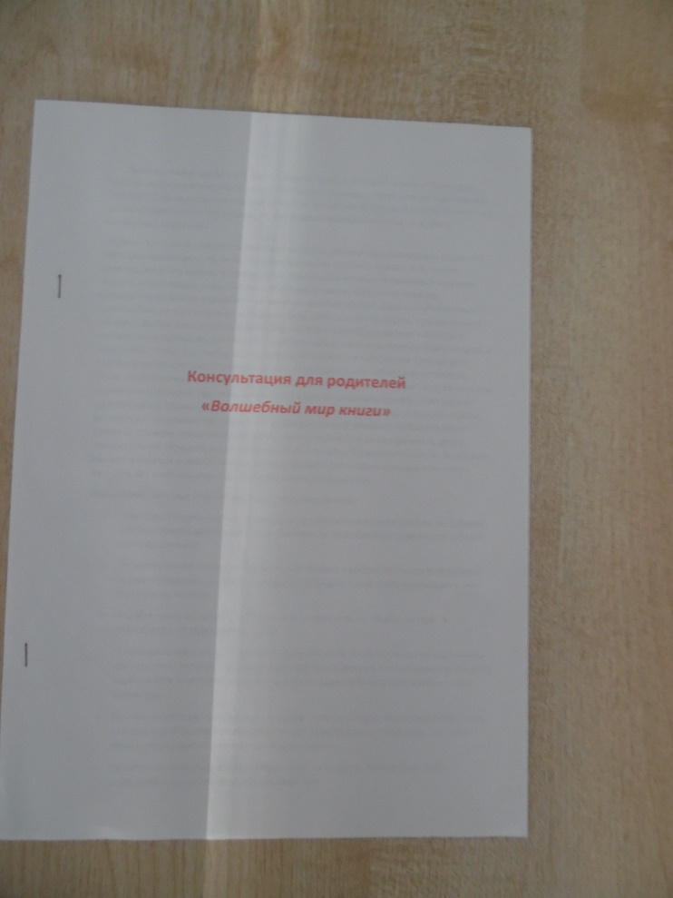
Работа с родителями 1. создать условия для участия родителей в образовательном процессе ДОУ; 2. выставка работ руками родителей на тему «Сказка за сказкой»; 3. оформление стен – газеты «Самая читающая семья». 4. консультация для родителей «Волшебный мир книги»

Slide 5
I этап: подготовительный 1. выбор темы проекта; 2. определение цели и задачи; 3. составление плана работы; 4. подбор литературы, методического материала, изготовление атрибутов; 5. подборка русских народных сказок в книжный уголок.

Slide 6
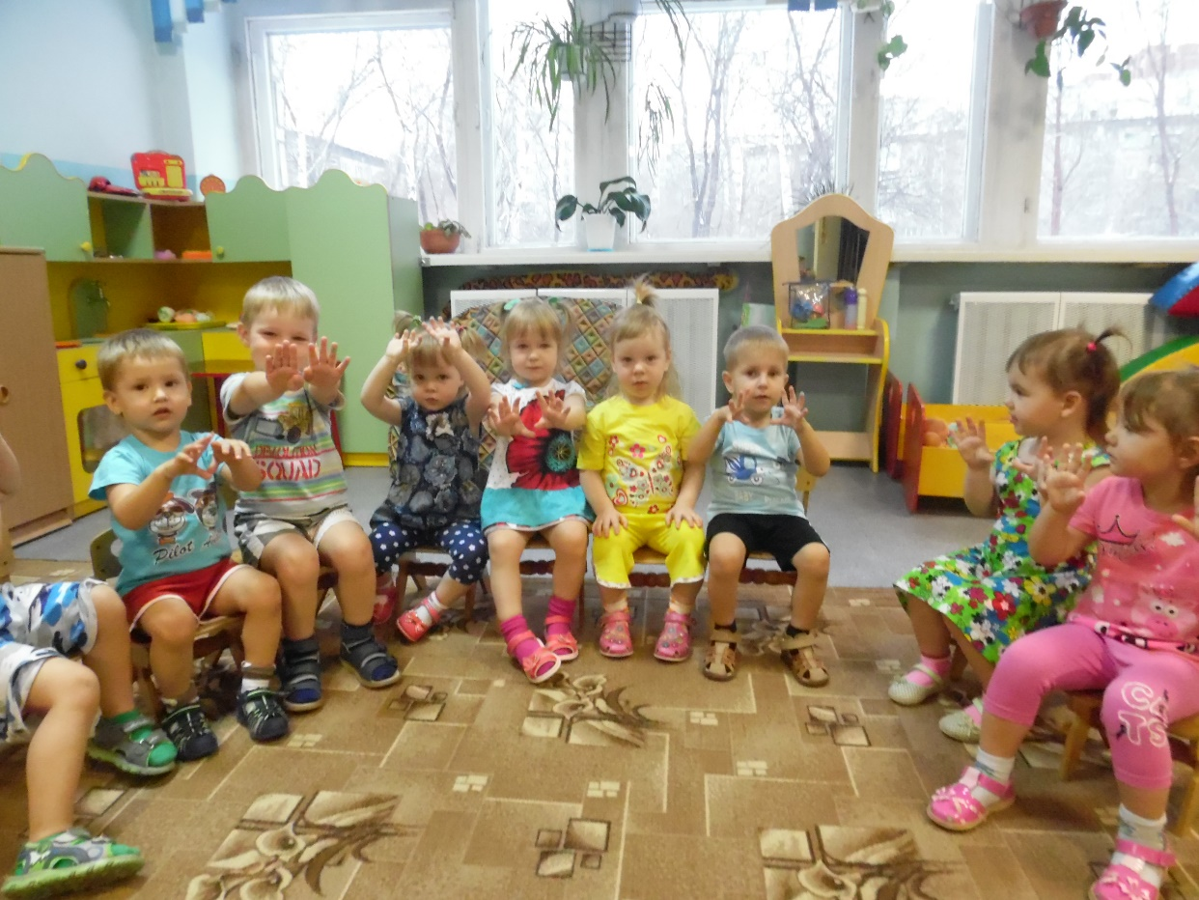
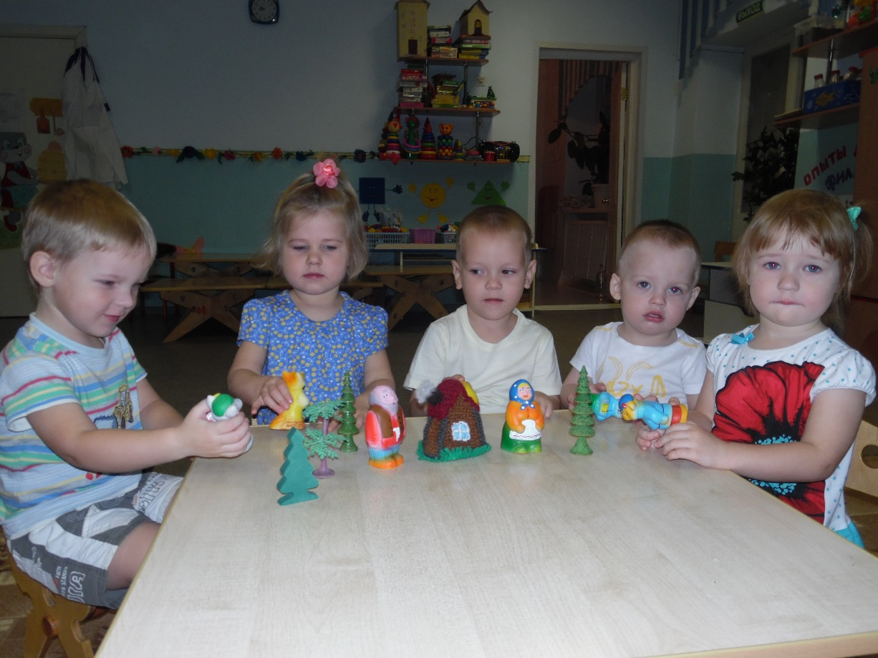
II этап: практический ежедневная работа с детьми
ПАльчиковая гимнастика
НАстольный театр

Slide 7
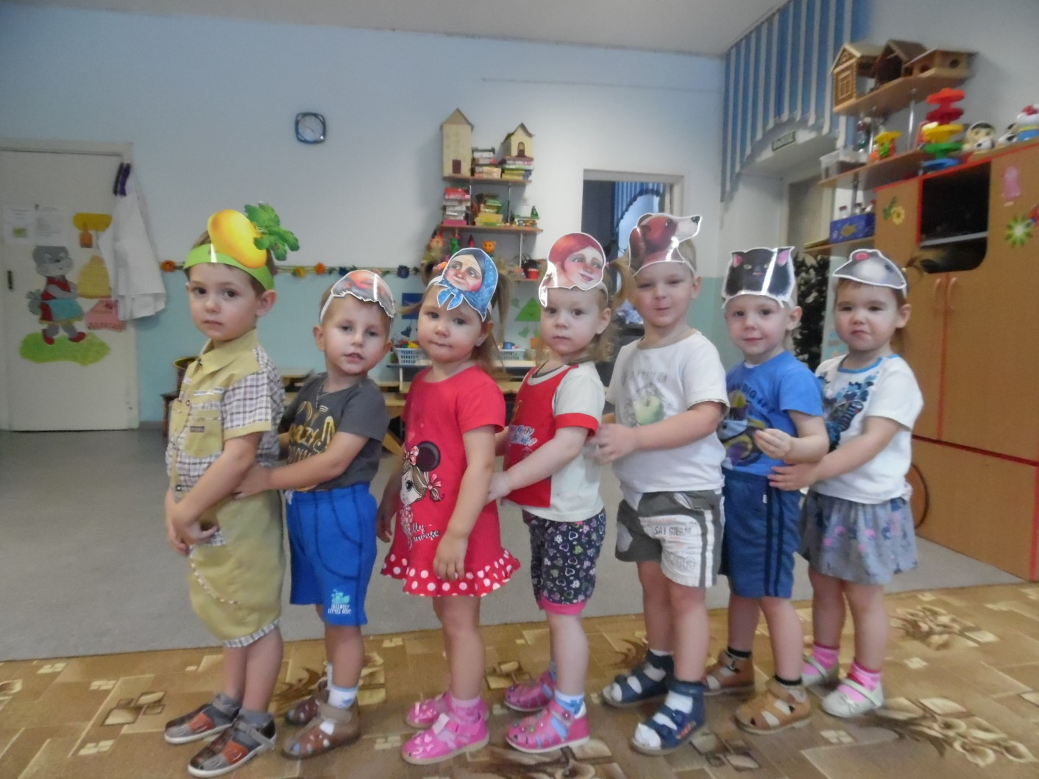
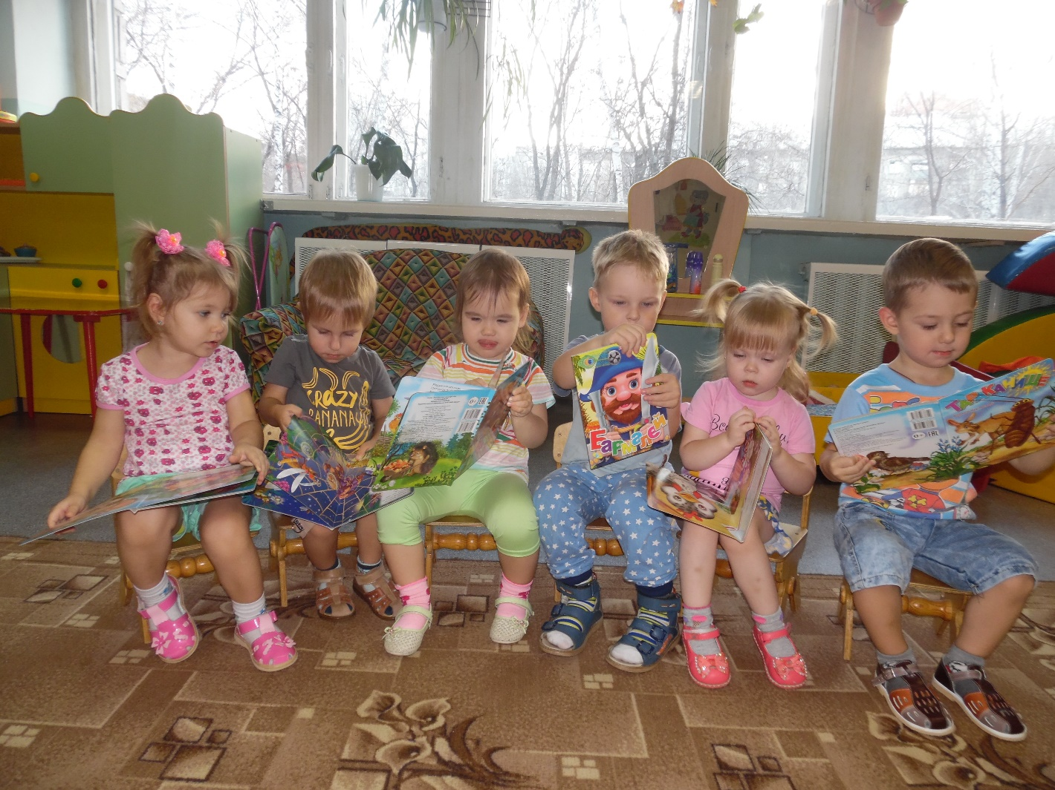
Подвижные игры
Чтение русских народных сказок и рассматривание иллюстраций к ним.

Slide 8
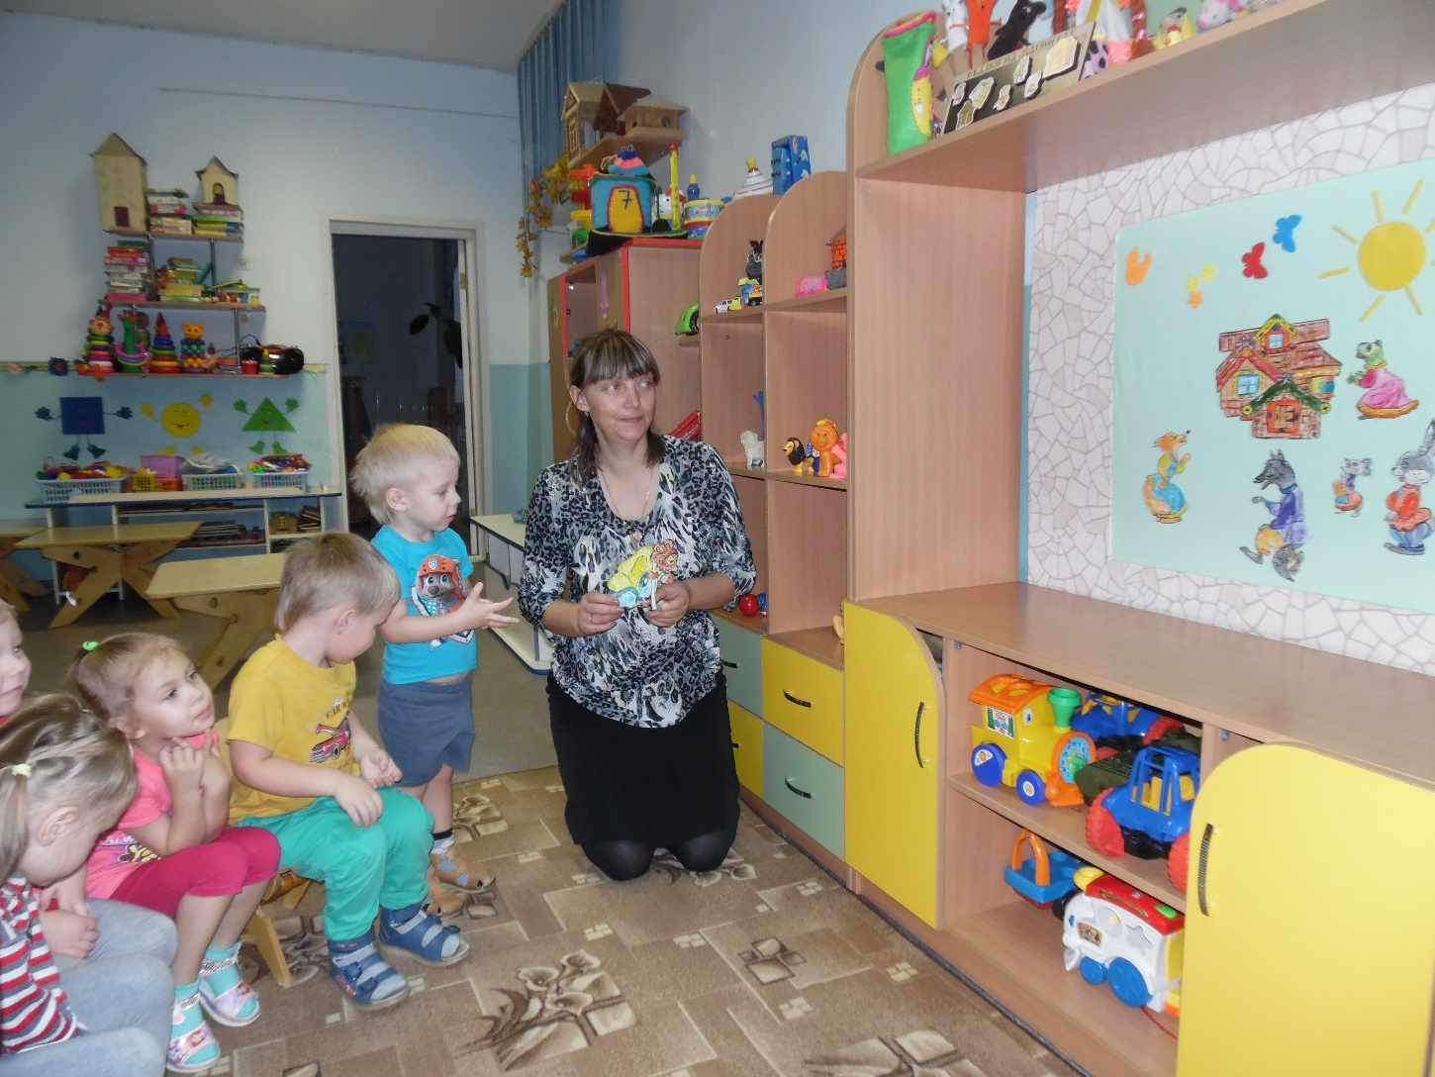
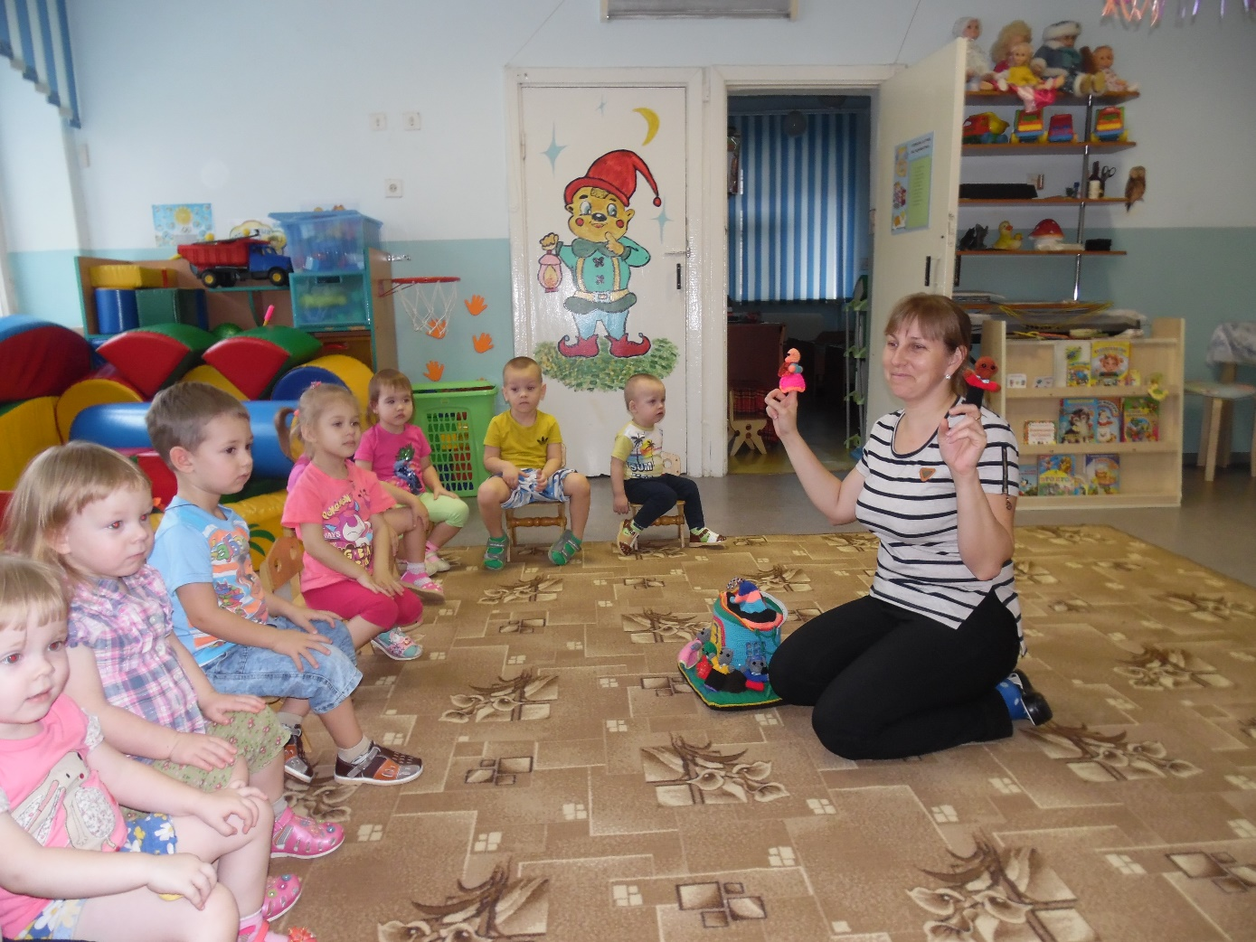
Показ различных театров

Slide 9
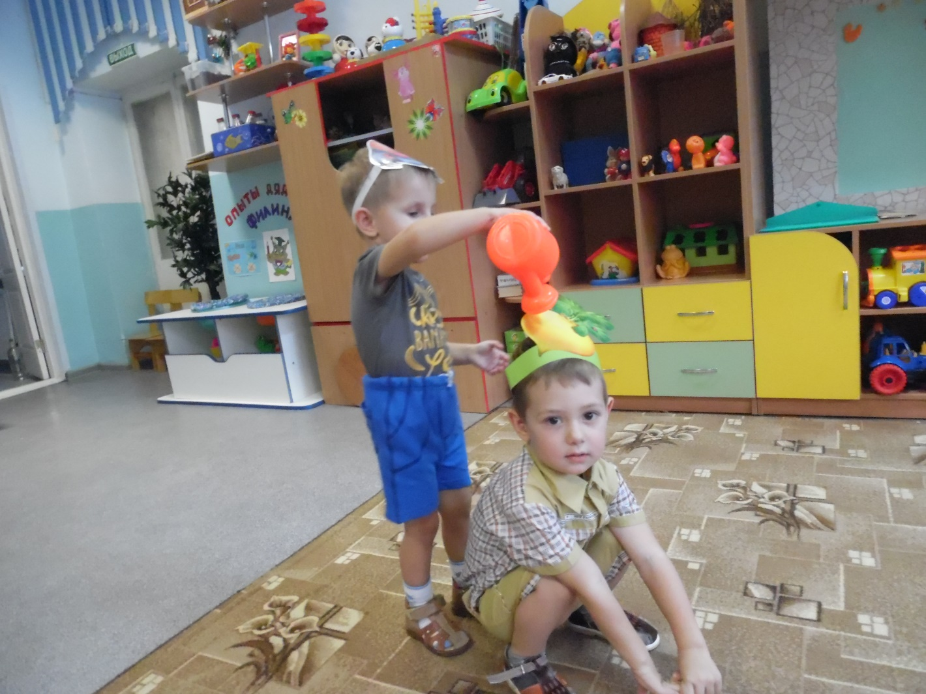
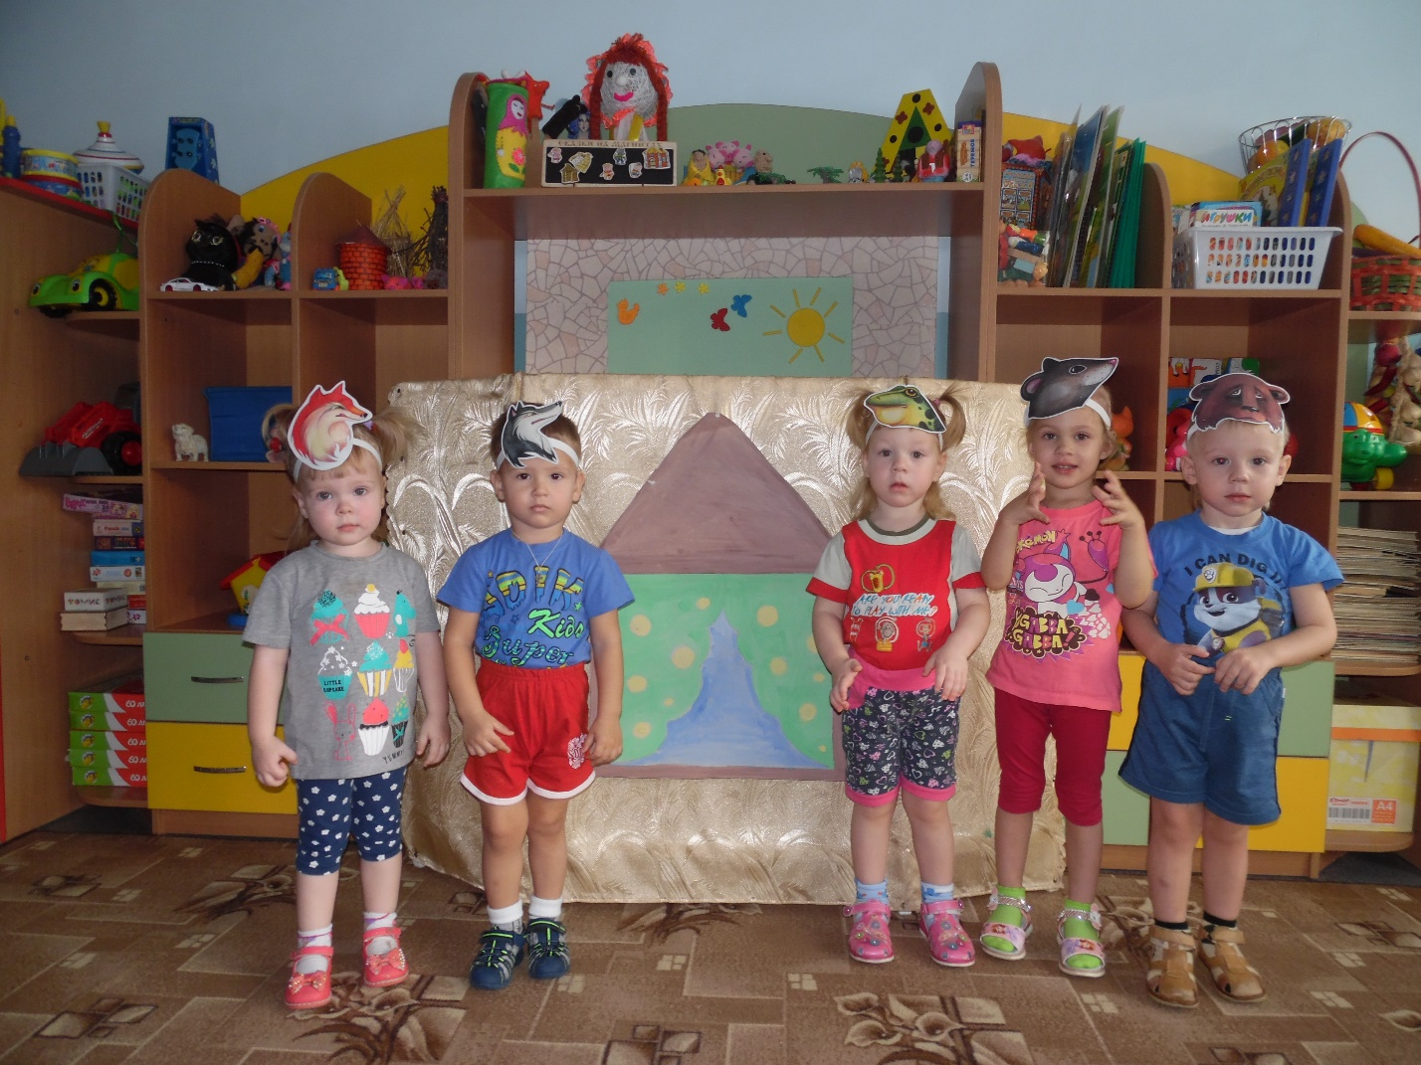
Инсценировка эпизодов из знакомых сказок

Slide 10
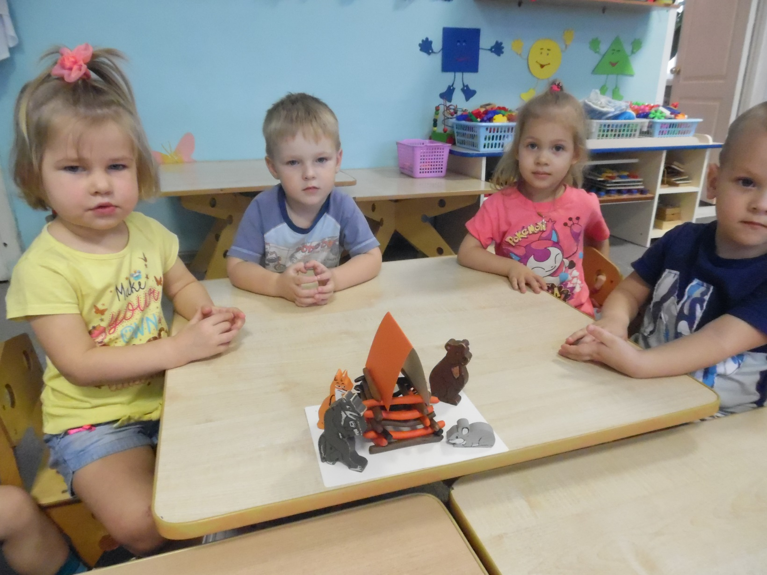
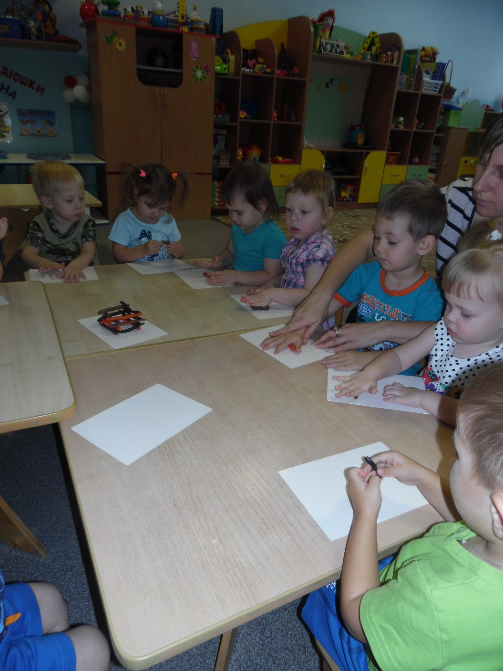
Лепка «Теремок»

Slide 11
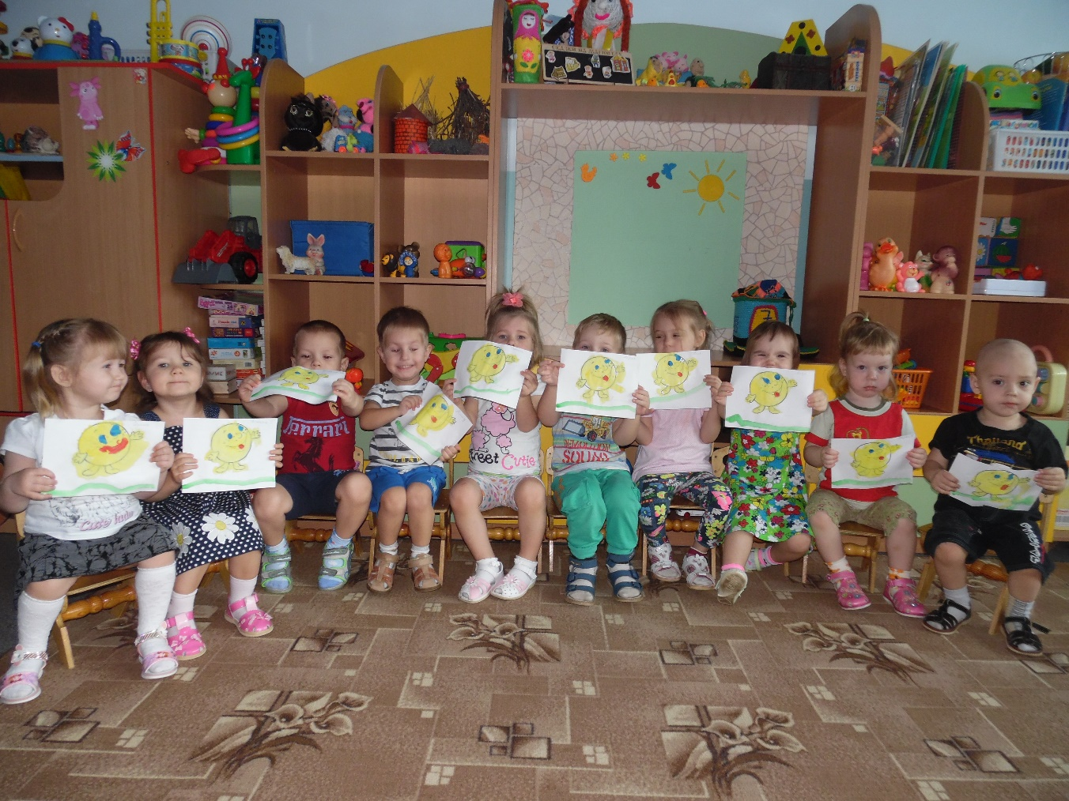
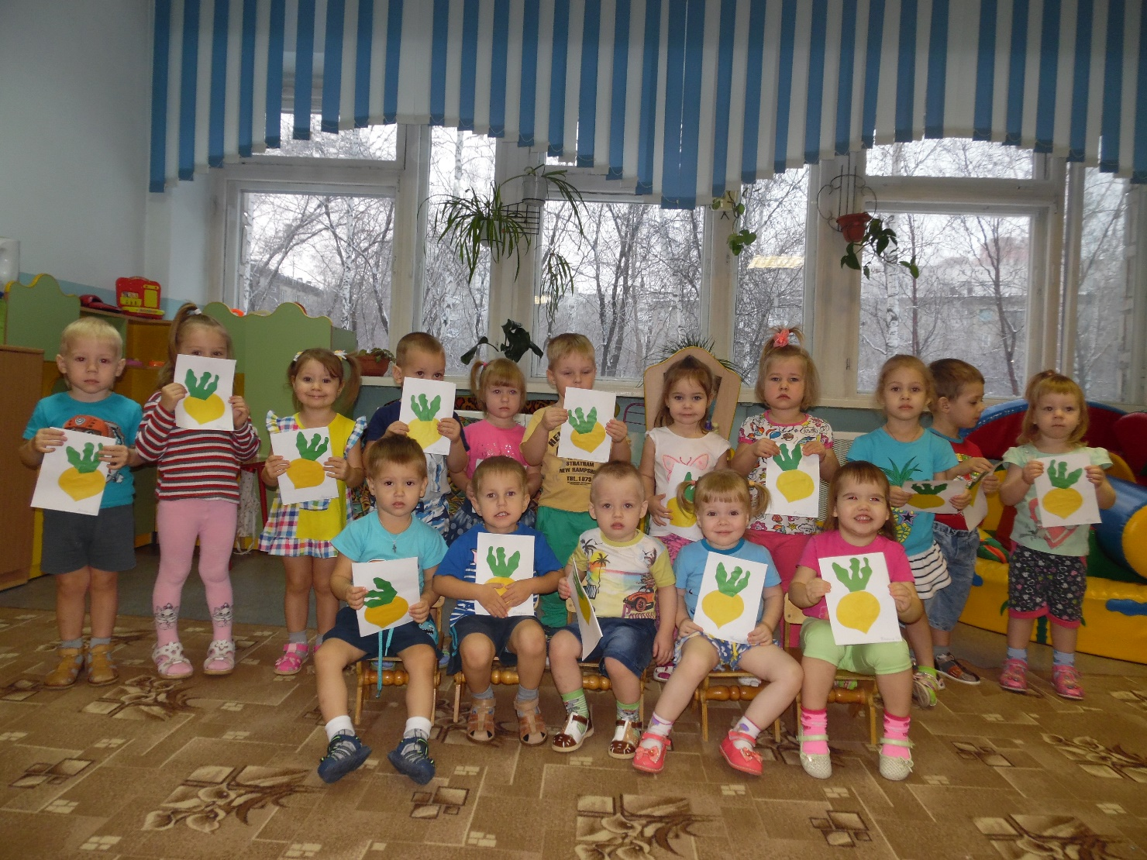
Рисование «Колобок»
Аппликация «Репка»

Slide 12
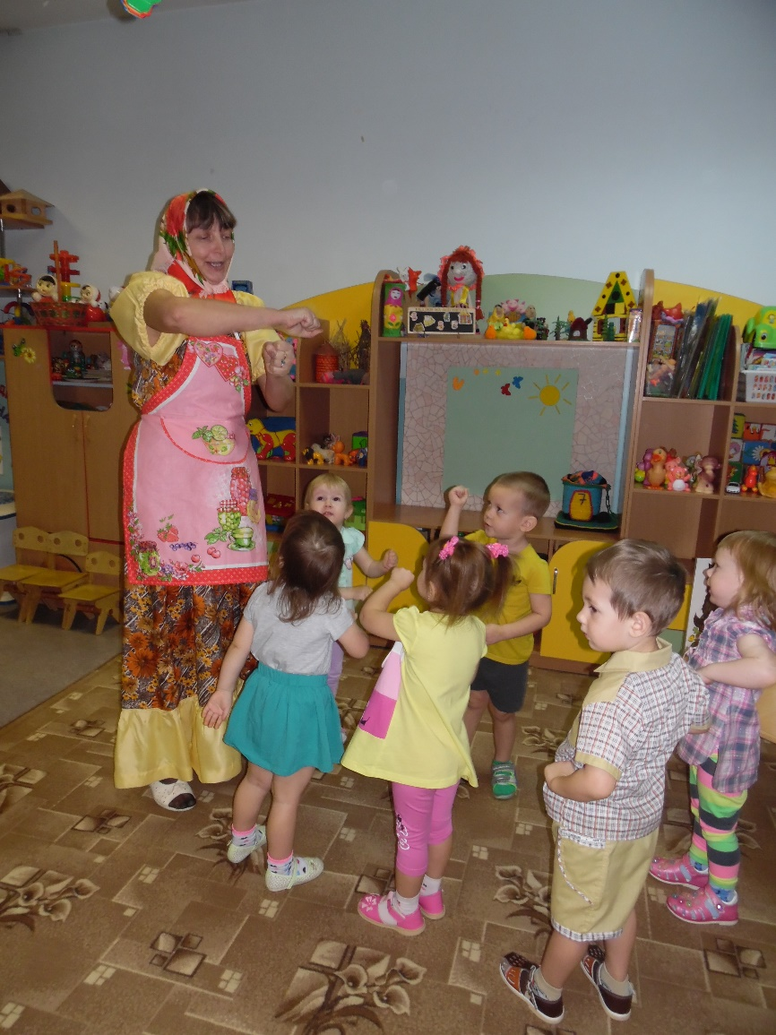
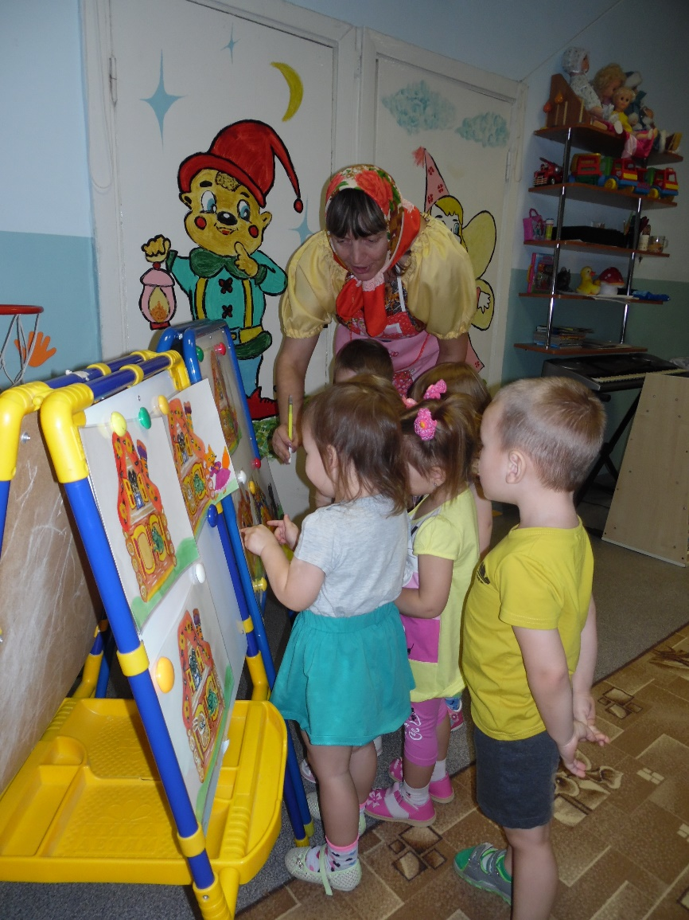
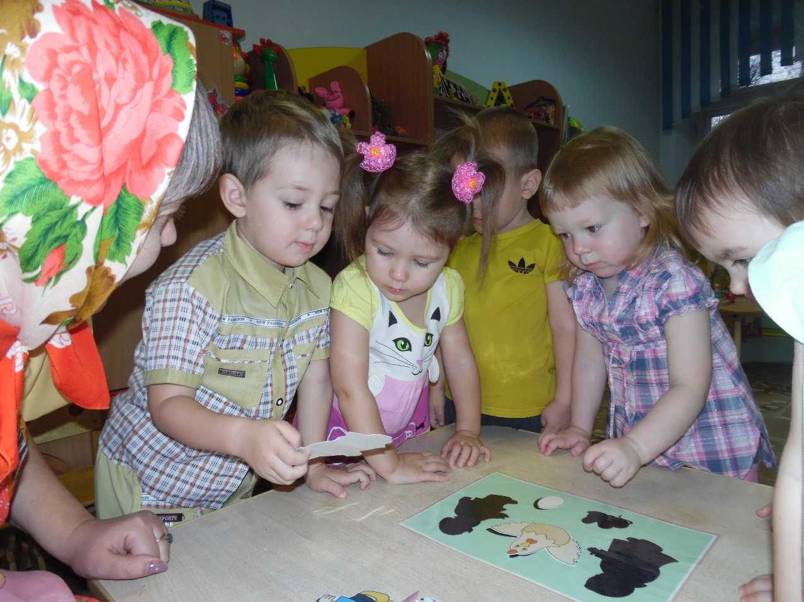
III этап: заключительный НОД «Путешествие в страну сказок»

Slide 13
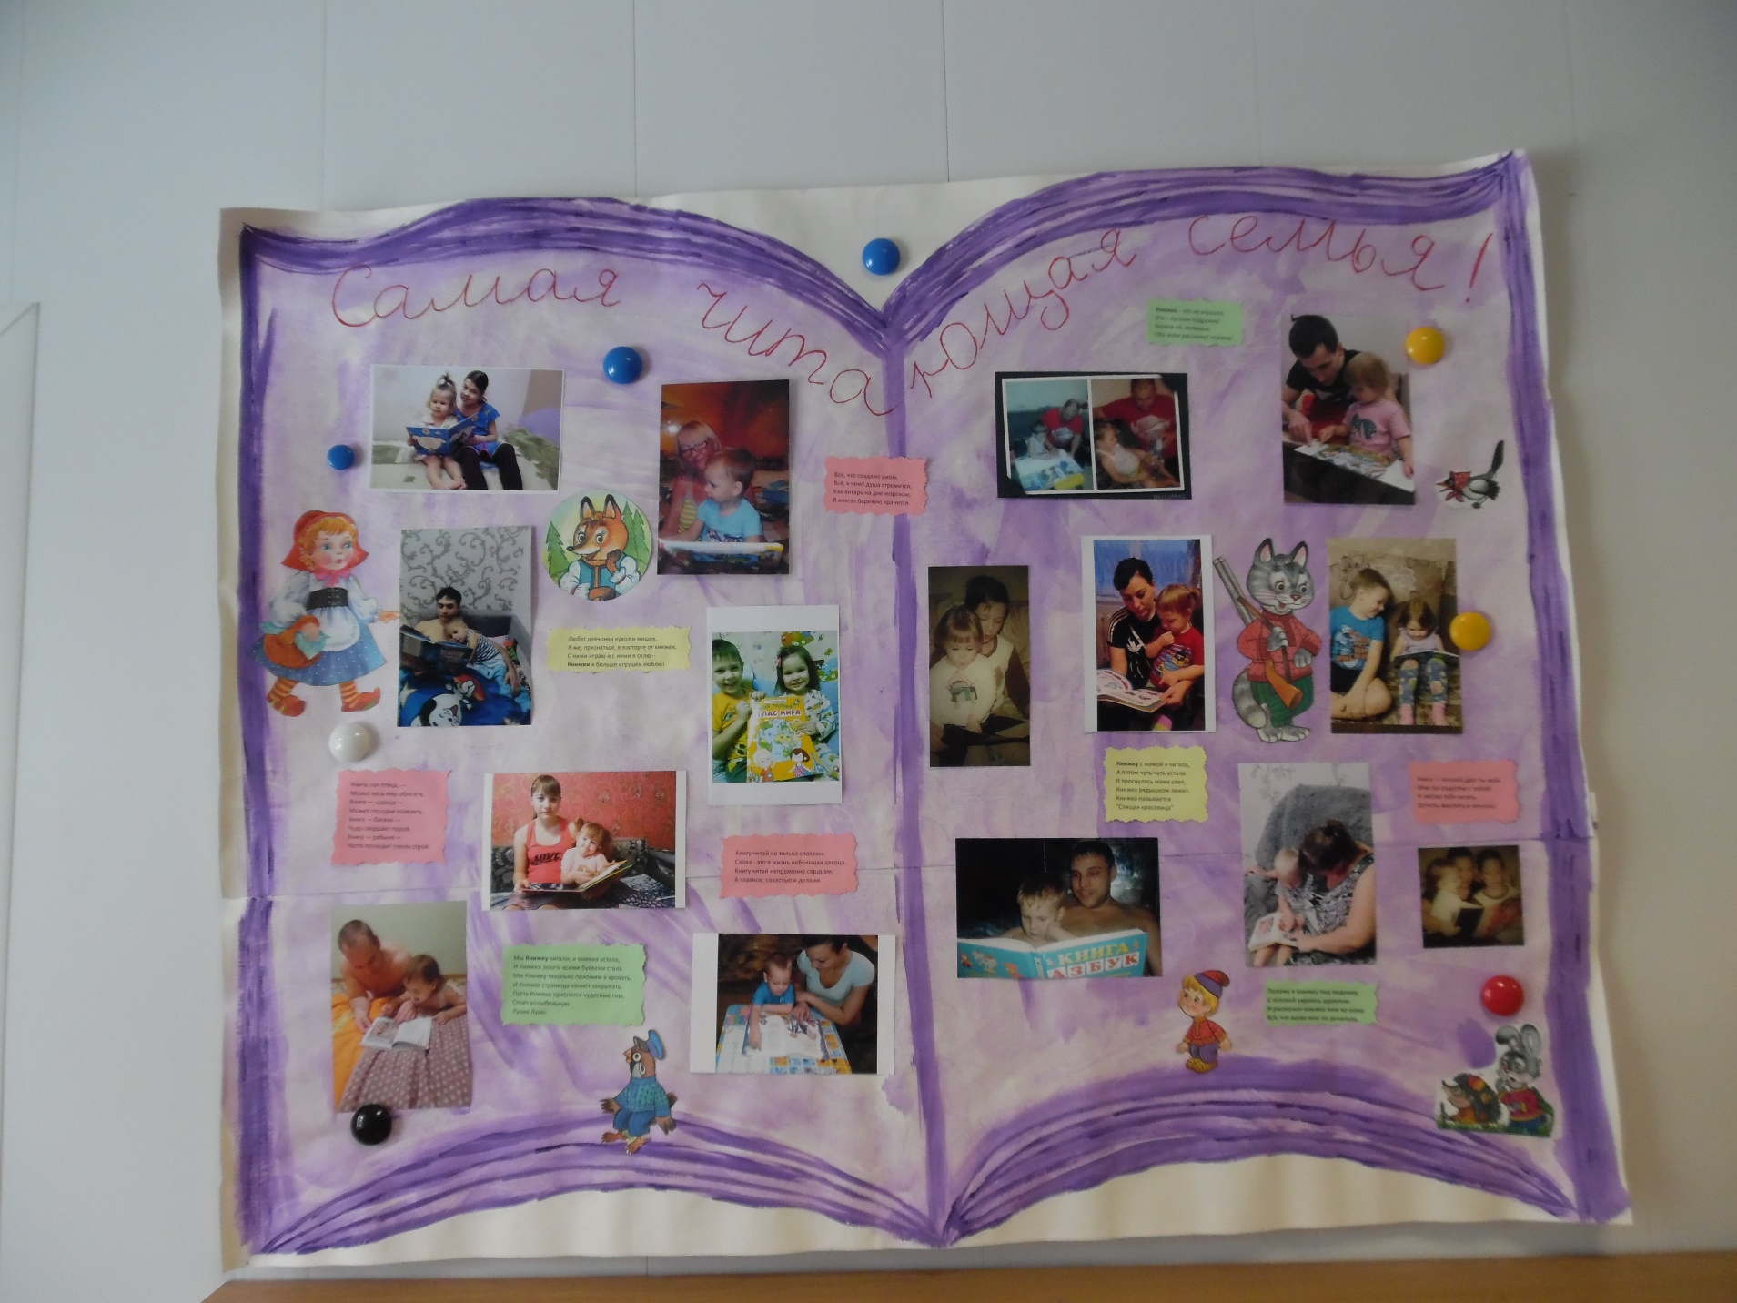
Стен – газета «самая читающая семья»

Slide 14
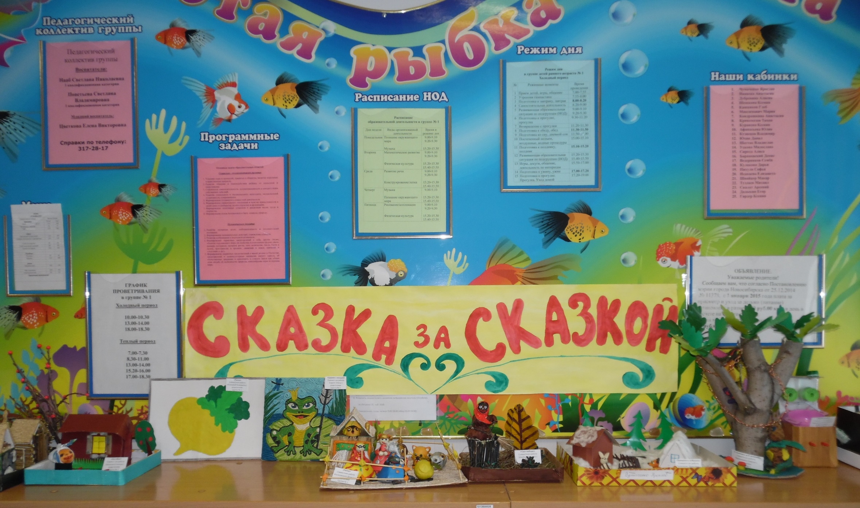
Выставка подделок «сказка за сказкой»

Slide 15
Спасибо за внимание!

